Slide 1
Kapsejladsudvalget
Året der gik og lidt fremsyn
Frank – Lars - Brian

Slide 2
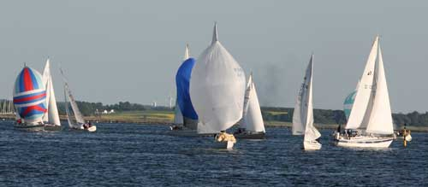
Aftenkapsejlads 2021

Slide 3
Sæsonen 2021
1’ste tirsdag i maj gik årets første start, som i gamle dage ☺, men helt fri af Coronaen var vi ikke, forsamlings forbuddet gjaldt stadigvæk, så hyggestunderne efter kapsejladsen måtte fortsat vente på sig.
Om ovenstående var årsagen til den MEGET lille tilslutning ved vi ikke, men 2-3 både i maj måned var hvad vi kunne mønstre, lidt bedre blev det i juni hvor 5-6 både viste sig på vandet, men bedre blev det desværre aldrig.
I alt har ca. 10 både været tilmeldt vores aftenkapsejlads, hvilket er alt for lidt til at fastholde en aktivitet …. så vi er spændte på 2022.

Slide 4
Resultater 2021
Samlet resultat for vores tirsdags aftener i Foråret blev Beep Beep (Theis Palm).
Samlet resultat for vores tirsdage aftener i Efteråret blev Beep Beep (Theis Palm).
Lørdag d. 25 september blev der afholdt klubmesterskab på Breddingen nord for Roskilde, vind var der nok af ca. 8 m/s i middelvind og 14 m/s i vindstødene, så alt i alt fine forhold for en kapsejlads.
Resultatet blev at Beep Beep (Theis Palm) vandt med Princæccen (Kristina Danielsen) og Greyhound (Per Tannebæk) på de efterfølgende pladser.

Slide 5
DM BB 10m Egå 2021
2 Jyllingebåde deltog i årets DM for BB 10m som blev afholdt i Egå, resultat mæssigt ikke helt det vi er vant til, men spændende og hyggeligt når så mange ens både duellere over 3 dage. Kenneth i ‘Beep Beep’ og Rene i ‘Mikkel’ blev henholdsvis nummer 4 og 10.

Slide 6
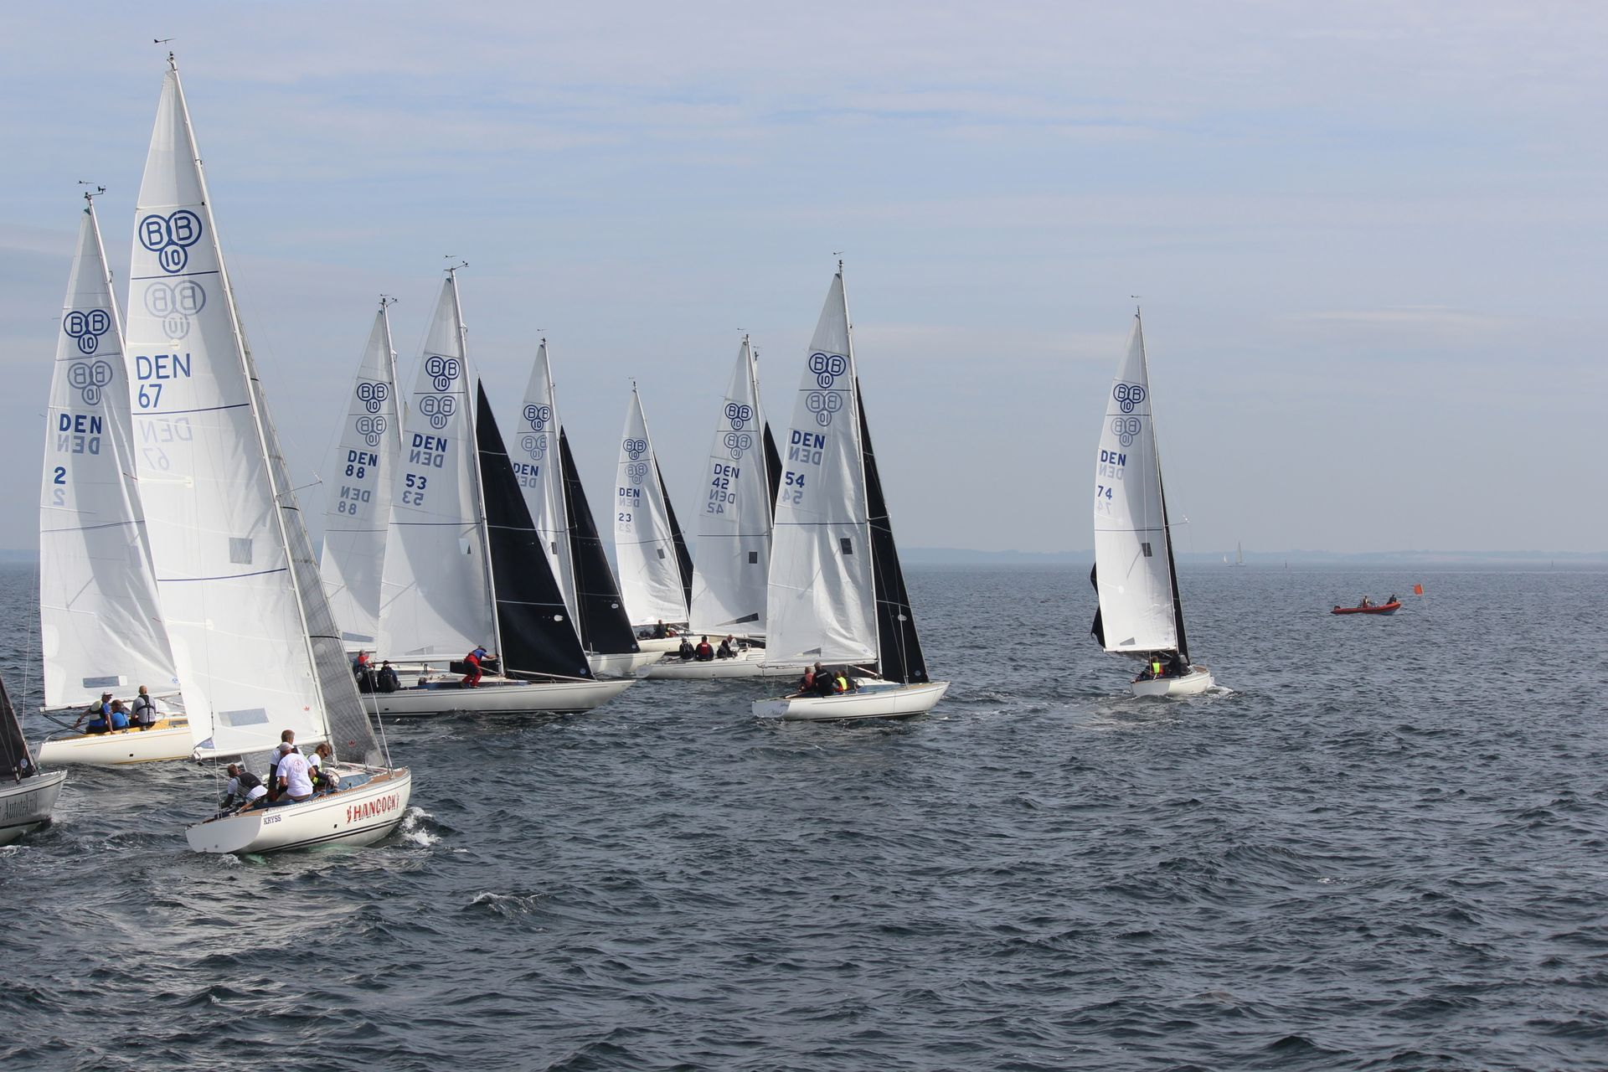
DM BB 10m Egå 2021

Slide 7
2022 hva’ sker der ???
Som tidligere nævnt og desværre også tidligere år, er tilslutningen faldet markant til klubbens aftenkapsejlads, årsagen kan være mange, men nedlukningen har ikke gjort det lettere, hverdagen er blevet fyldt med andre ting og familiebådene har skubbet de mindre billige både ud på sidelinjen, og dermed er der blevet færre emner som umiddelbart kunne have interesse i at lægge båd til, da det ud over omkostninger til diverse materiel, også til tider kan være svært at skaffe faste gaster, der vil spendere 15-16 aftener i maj-jun-aug-sep.
Ja, mange plausible grunde til nedgangen, men også et udtryk for at vi skal have nye/flere der vil deltage, ellers er vi lukningstruet 😪.

Slide 8
2022 hva’ så ???
Vi kunne derfor godt tænke os at hører alle jer der er mødt op, om I har tænkt den tanke at det kunne være sjovt at sejle tirsdag aften, men aldrig har fået gjort noget ved det ….. Fordi I har manglet information – en båd at sejle med – eller har en båd men ingen gaster.
Vi har det faktisk rigtigt hyggeligt – både under sejladsen og efterfølgende når vi spiser lidt hyggemad sammen i klubhuset.
Der kræves ingen specielle færdigheder, til at starte med er lysten det vigtigste. Der er erfarende sejlere der altid er klar til at komme med gode råd og eventuelt sejle med et par gange og lære fra sig.

Slide 9
2022 hva’ nu ???
Vi sejler ud kl. ca. 17:45 hver tirsdag, starten går kl. 18:30 og vi er inde igen ca. kl. 20:00 i solnedgangens flotte skær.
Vi sejler mellem midtfarvands bøjen og masterne.
Vi råber og griner af hinanden.
Vi får altid frisk luft ‘ og nogen gange våde tæer’.
Vi hjælper altid hinanden med de praktiske ting omkring sejladserne.
Vi får altid en øl/vand i klubhuset når vi er færdige.
Og så foregår det hele på/ved det flotteste sted i Roskilde Fjord.

Slide 10
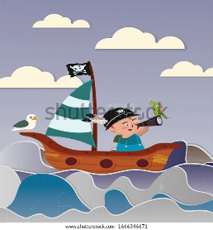
2022 kom så 😎
Ja, det får nok ikke mange af jer til råbe ‘hurra’ og storme hen til Rudi for at blive indmeldt, men det er nu også et opråb – kom så – fortæl os hvad vi kan gøre for at få lige præcis dig med ud og sejle om tirsdagen.
Vi er 3 ildsjæle (ja, ilden er nok ved at gå lidt ud😏), men vi vil rigtig gerne give det hele en chance til i 2022, så det du ikke fik sagt her, må du meget gerne skrive til os på kapsejlads@jyllingesejlklub.dk, så skal Lars, Brian og Frank gøre alt hvad vi kan for at du bliver en del af vores fantastiske kapsejlads aktivitet i Jyllinge Sejlklub.

Slide 11
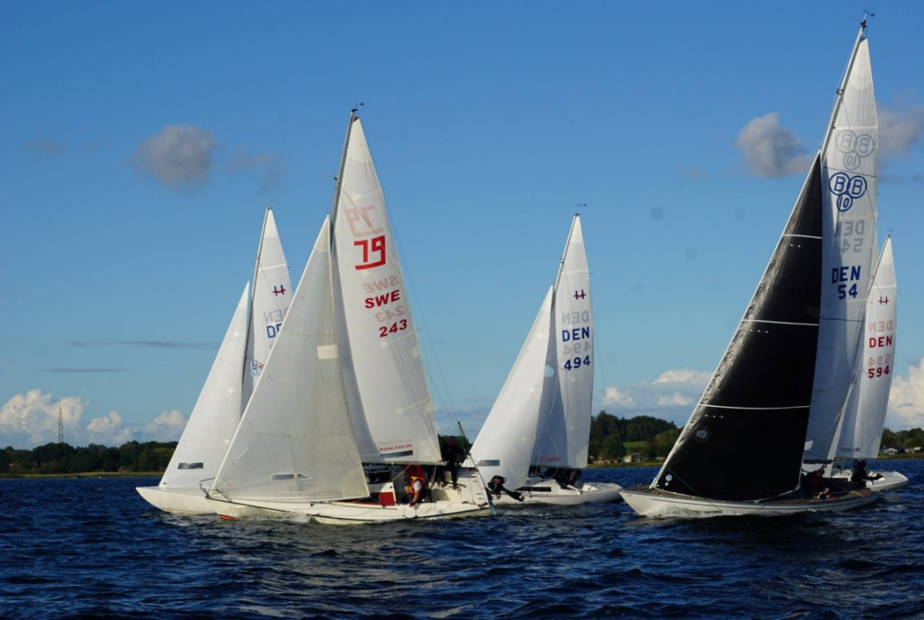
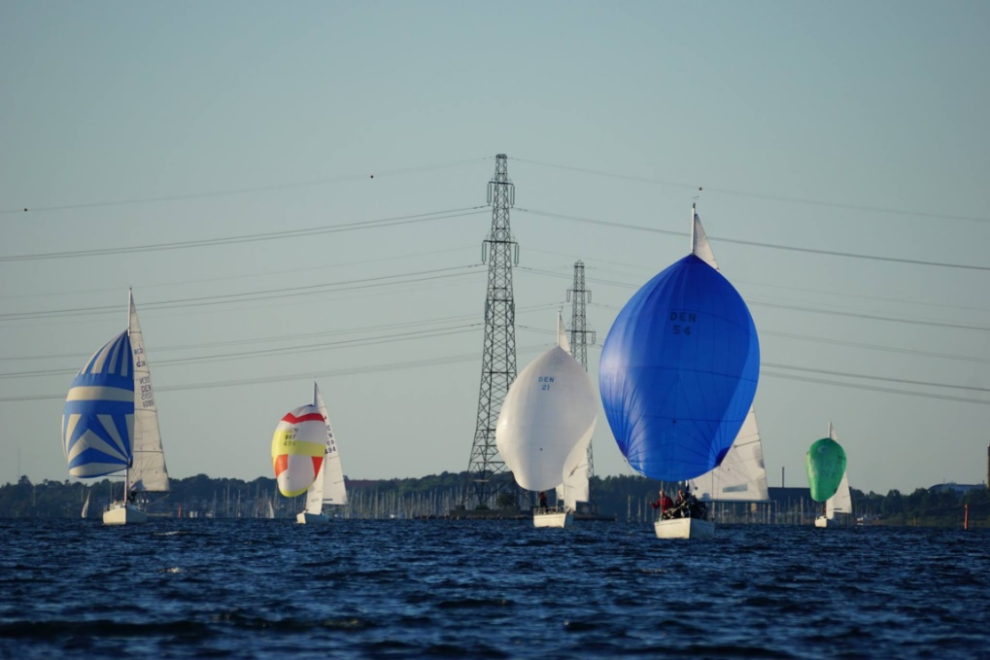
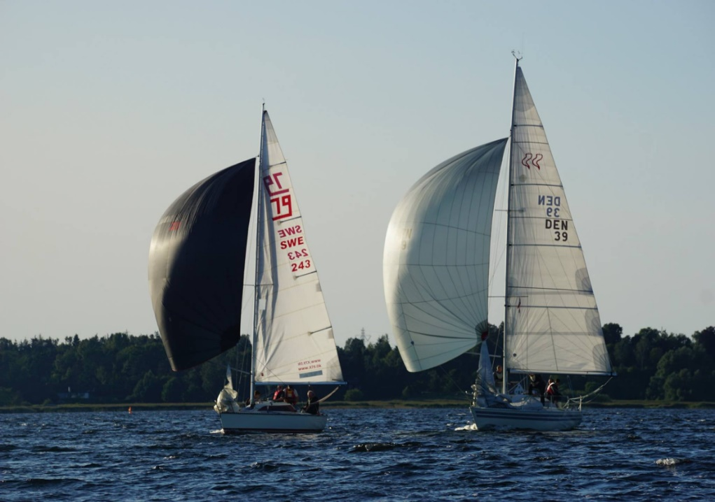
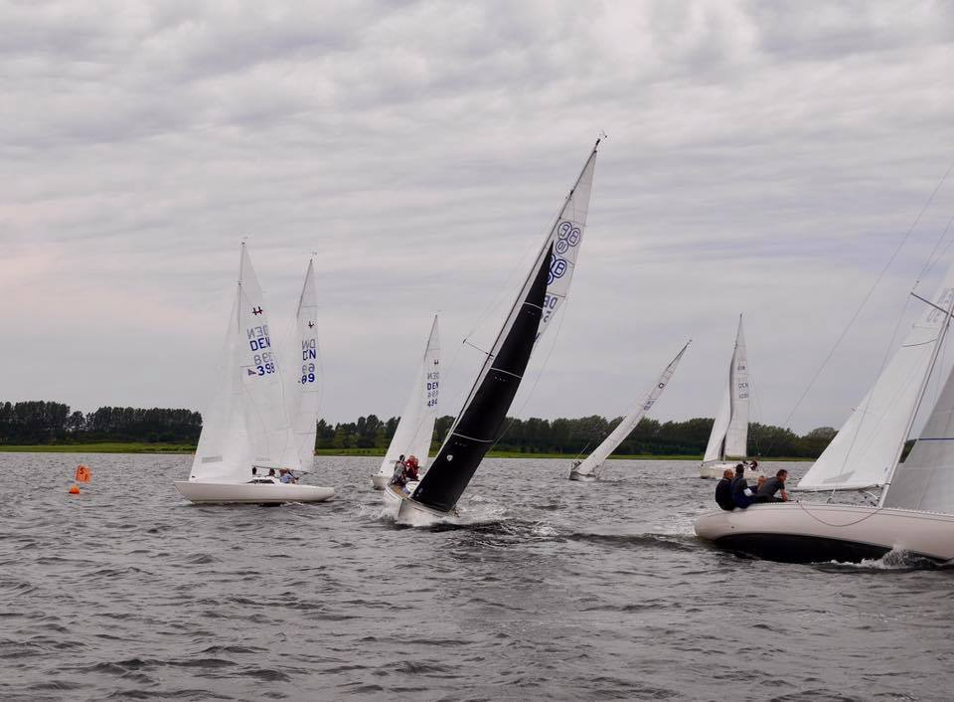
God vind til alle i 2022

